Slide 1
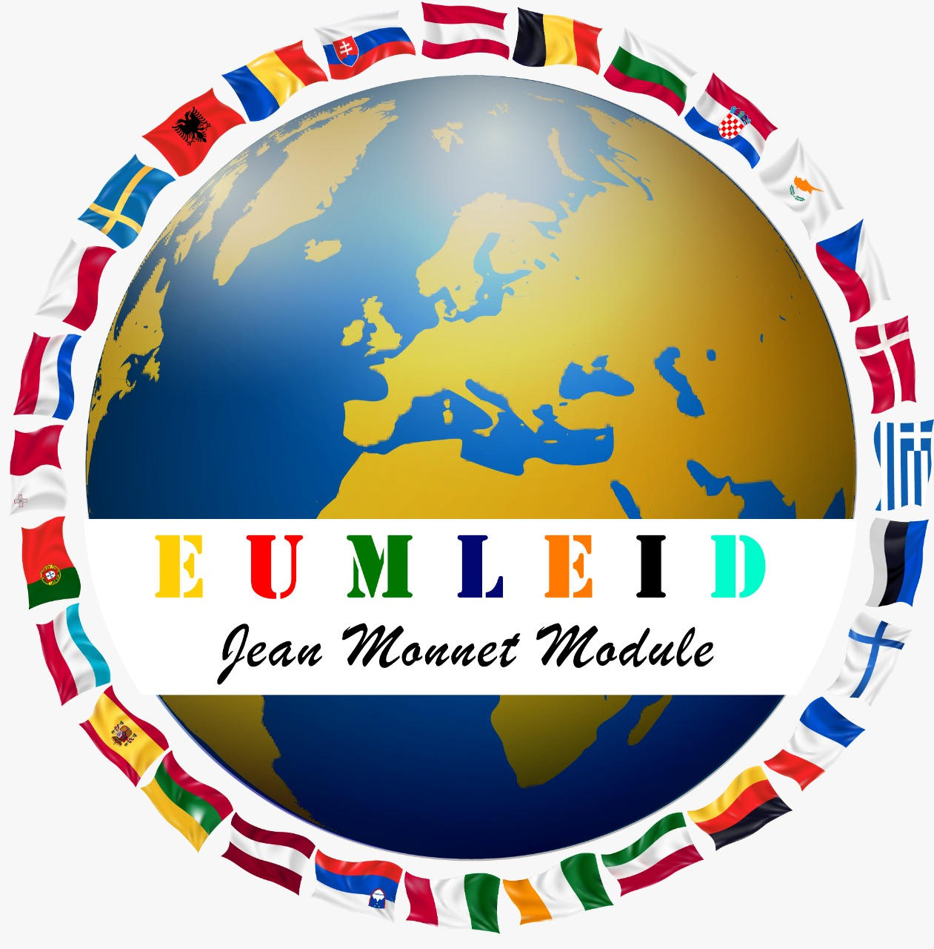
GJUHËT E RREZIKUARA DHE DIVERSITETI GJUHËSOR NË BASHKIMIN EUROPIAN
Dr. Manjola Zaçellari
Prof.as.dr. Lediana Beshaj

Slide 2
“Një gjuhë është në rrezik kur folësit e saj pushojnë së përdoruri atë. Kur përdoret gjithnjë e më e reduktuar në fusha komunikuese dhe pushon së kaluari nga një brez në tjetrin. Kjo do të thotë se, kur nuk ka folës të rinj, të rritur apo fëmijë një gjuhë rrezikon të zhduket” (UNESCO, 2003).
Gjuhët janë një nga zhvillimet më të mëdha të racës njerëzore. Si një mjet komunikimi, ato përfshijnë gjithashtu një gamë të gjerë vlerash dhe besimesh dhe janë dritare për ta parë botën në mënyra të ndryshme. Në këtë kontekst, ky leksion shqyrton ato gjuhë në Evropë të cilat janë të kërcënuara ose konsiderohen të rrezikuara.

Slide 3
Rezoluta e Këshillit Evropian e 21 nëntorit 2008 “Mbi një strategji evropiane për shumëgjuhësinë” vëren se:
- diversiteti gjuhësor dhe kulturor është pjesë përbërëse e identitetit evropian; është njëkohësisht një trashëgimi e përbashkët, një pasuri, një sfidë dhe një vlerë për Evropën.'
Ajo gjithashtu thekson se "promovimi i gjuhëve evropiane më pak të përdorura përfaqëson një kontribut të rëndësishëm për shumëgjuhësinë.

Slide 4
Është pranuar gjerësisht se gjuhët janë një pjesë jashtëzakonisht e pasur e trashëgimisë kulturore të Evropës.
Gjuhët shprehin identitetin dhe ofrojnë një lidhje për folësit e një gjuhe me të kaluarën, të tashmen dhe të ardhmen e tyre.
Të ngulitura brenda gjuhëve ka një pjesë të madhe të njohurive për botën dhe përvojën njerëzore.
Kur gjuhët zhduken, kjo njohuri humbet.

Slide 5
Dygjuhësia dhe shumëgjuhësia vlerësohet si një aset përsa i përket kreativitetit dhe inovacionit.
Njihen aftësitë njohëse të njerëzve që janë në gjendje të flasin rrjedhshëm më shumë se një gjuhë.
Hulumtimet tregojnë se ata janë më të aftë për t'u marrë me të menduarit kritik, kreativitetin etj. (Baker, 2011)

Slide 6
Sot në botë fliten nga gjashtë deri në shtatë mijë gjuhë (Etnologue).
97% e njerëzve të botës flasin rreth 4% të gjuhëve të botës dhe, anasjelltas, rreth 96% e gjuhëve të botës fliten nga 3% e njerëzve të botës (Bernard 1996).
Vetëm 3% e gjuhëve të botës janë indigjene në Evropë.
Sipas Atlasit të Gjuhëve të Botës (UNESCO), janë 128 gjuhë brenda Bashkimit Evropian që konsiderohen të rrezikuara.
Të gjitha gjuhët që trajtohen si gjuhë më vete, dhe jo dialekte, kanë kodin e tyre ISO.

Slide 7
Me zhvillimin e konceptit të shtetit në epokën moderne dhe me theksin për të pasur një kulturë më uniforme në një shtet, theksi më i madh u vu në zhvillimin e një gjuhe të përbashkët dhe të një kulture të përbashkët që do të ndihmonte në procesin e asimilimit.
Politikat u zhvilluan edhe në sferën e arsimit, veçanërisht për të mbështetur këtë objektiv.
Ky zhvillim i politikave pati një efekt veçanërisht të dëmshëm në të gjitha gjuhët që nuk u miratuan si gjuhë shtetërore/zyrtare.

Slide 8
Gjatë gjysmëshekullit të kaluar, procesi i globalizimit ka bërë të mundur zhvillimin e një kulturë më të përgjithshme duke promovuar në skenën botërore gjuhën angleze që është mbizotëruese në këtë kontekst.
Shumë gjuhë më pak të përdorura e kanë pasur të vështirë të konkurojnë dhe të mbijetojnë në këtë.
Një sërë gjuhësh të pakicave kanë një lloj prestigji për sa i përket mundësive të punësimit.
Megjithatë, shumë gjuhë të rrezikuara janë në zona të largëta rurale, shpesh me lidhje të dobëta transporti.
Folësit e shumë prej këtyre gjuhëve të rrezikuara nuk besojnë se gjuhët e tyre kanë status apo vlerë ekonomike dhe, si rezultat, nuk ia kalojnë gjuhën e tyre brezit të ardhshëm.
Kjo mungesë e transmetimit ndërmjet brezave është një nga aspektet më të dukshme të gjuhëve që janë të rrezikuara.

Slide 9
Gjatë viteve 1990, UNESCO publikoi Librin e Kuq të Gjuhëve të Rrezikuara, që përfaqëson një listë gjithëpërfshirëse të gjuhëve të rrezikuara në botë.
Ky u zëvendësua më vonë nga Atlasi i gjuhëve të botës në rrezik. Në 2002/03, UNESCO kërkoi nga një grup ndërkombëtar ekspertësh që të zhvillonin një kornizë për klasifikimin e rrezikut të një gjuhe.
Ky kuadër rendit 7 nivele të rrezikut; pesë nga këto nivele kanë të bëjnë me gjuhët të cilat janë të rrezikuara. Këto klasifikime ishin: të sigurta; e qëndrueshme por e kërcënuar; i pambrojtur; i rrezikuar; rrezikuar rëndë; i rrezikuar në mënyrë kritike; i zhdukur.

Slide 10
I njëjti grup renditi gjithashtu nëntë faktorë që karakterizonin situatën e përgjithshme gjuhësore të një gjuhe.
Këto përfshinin faktorë të tillë si nivelet e transmetimit ndërmjet brezave, numrin absolut të folësve dhe tendencat në domenet ekzistuese gjuhësore.
Termat e pranuar që përdoren për të klasifikuar gjuhët që janë autoktone në Evropë, por që nuk janë gjuhë shtetërore brenda një shteti të caktuar, janë termat gjuhë rajonale ose të pakicës.
Ky është termi i përdorur nga Këshilli i Evropës në Kartën e tij për Gjuhët Rajonale ose të Pakicave.

Slide 11
Këto gjuhë ndahen gjerësisht në katër kategori, të cilat janë:
gjuhët autoktone të cilat janë gjuhë autoktone, por jo shtetërore;
autoktone dhe ndërkufitare, të cilat janë autoktone dhe ekzistojnë në më shumë se një shtet, por nuk janë gjuhë shtetërore;
gjuhët ndërkufitare që ekzistojnë si gjuhë shtetërore në një shtet dhe
gjuhë e pakicës në një tjetër; dhe gjuhët jo territoriale, apo rome.

Slide 12
10 Gjuhët e Rrezikuara në Evropë
21 shkurti është dita ndërkombëtare e gjuhës amtare.
Qëllimi i kësaj dite është të promovojë ndërgjegjësimin për dallimet gjuhësore dhe kulturore si dhe shumëgjuhësinë.
Në botë fliten rreth 7000 gjuhë. Por: çdo 14 ditë një gjuhë në botë vdes, së bashku me folësin e saj të fundit.
Edhe pse ne nuk mund të ndihmojmë dhe të shpëtojmë çdo gjuhë në mbarë botën që të zhduket, të paktën duhet të përpiqemi dhe të bëjmë më të mirën tonë për të pasur disa burime për këtë gjuhë.
Cilat janë 20 gjuhët më të rrezikuara në Evropë?
A ka mënyra për t'i shpëtuar këto gjuhë që të mos zhduken?

Slide 13
1. Greqishtja e Kapadokias
Numri i folësve: rreth 2.500
Greqishtja 3 Kapadokias është gjuha që gjuhëtarët menduan se kishte vdekur gjatë viteve 1960. Por, disa studiues rastësisht hasën në rreth 2.500 pasardhës të grekëve të Kapadokias të cilët ende e flasin gjuhën.
Gjuha vjen nga grekët e Kapadokias që jetonin në Turqi, por që u detyruan të ktheheshin në Greqi gjatë viteve 1920.
Fillimisht u fol në Turqinë qendrore, në Kapadokia, nga populli grek.
Në shekujt e mevonshëm, kur turqit filluan të emigrojnë nga Azia Qendrore, ata i dëbuan kapadokanët nga pjesa tjetër e vendeve greqishtfolëse. Me kalimin e kohës, gjuha turke ndikoi shumë, gjë që rezultoi në greqishten kapadokiane, sot një përzierje e greqishtes dhe turqishtes.

Slide 14
2. Kornish
Numri i folësve: rreth 3.500
Gjuha kornike flitet në Cornëall. Kjo gjuhë bën pjesë në familjen e gjuhëve kelte, por u shpall e zhdukur në fund të shekullit të 18-të për shkak të presionit anglez.
Për fat, falë studiuesve, ajo u ringjall në fillim të shekullit të 20-të dhe u njoh nga Karta Evropiane për gjuhët rajonale ose të pakicave.
Numri i folësve filloi të rritet ngadalë dhe prindërit që flisnin gjuhën kornisht filluan t'ua mësojnë fëmijëve të tyre.

Slide 15
3. Hertein
Numri i folësve: 1000
Me origjinë nga gjuha aramaike lindore, Hértein flitet në Turqi nga katolikët kaldeas. Fatkeqësisht, shumica e tyre emigruan në perëndim dhe tani janë të izoluar nga njëri-tjetri, sepse vetëm disa prej tyre qëndruan në Turqi.
Të gjithë folësit janë dygjuhësh, flasin kurdisht, por shumë prej tyre flasin rrjedhshëm edhe gjuhë të tjera kryesore.

Slide 16
4. Karaim
Numri i folësve: deri në 80
Gjuha Karaim flitet në disa qarqe të ndryshme, në Poloni, Ukrainë, Lituani dhe Krime.
Gjuha i përket gjuhëve turke të ndikuara nga hebraishtja.
Numri më I lartë i folësve jeton në Lituani, në qytetin e Trakait, dhe shpresohet që të paktën atje gjuha të mbijetojë për shkak të mbështetjes së madhe që merr komuniteti.

Slide 17
5. Manx
Numri i folësve: rreth 100
Gjuha manx flitet në Ishullin Man. Bën pjesë në familjen e gjuhëve kelte, folësi i fundit i së cilës vdiq në vitin 1974. Pavarësisht kësaj, për fat gjuha mbeti e gjallë si pjesë e kulturës dhe trashëgimisë së ishullit, sepse rreth 100 folës në ishull kanë njëfarë njohurie për gjuhën.
Në fund të shekullit të 20-të, Manx u përdor më shumë falë shkollave fillore dhe radios.
Edhe nëse gjuha vdes, ajo lehtë mund të ringjallet sepse ka shumë regjistrime për të.

Slide 18
6. Pite Sami
Numri i folësve: rreth 50
Me kaq pak folës, Pite Sami rrezikohet seriozisht.
Gjuha flitet në Suedi dhe Norvegji, afër kufirit, pranë lumit Pite.
Meqenëse folësit e fundit nga ana norvegjeze e kufirit ndërruan jetë, flitet vetëm në Suedi.
Deri në vitin 2008, gjuha ishte e vetmja në familjen e saj gjuhësore pa një gjuhë zyrtare të shkruar.

Slide 19
7. Saterlandik
Numri i folësve: deri në 2000
E njohur edhe si Saterland Frizian, gjuha flitet në rajonin e Saterland. Është dialekti i fundit i gjallë i gjuhës friziane lindore dhe shumë i ngjashëm me frizianishten perëndimore, i folur në Friesland dhe në Gjermani.
Gjuha është seriozisht e rrezikuar, kështu që brezat e rinj vendosën të mos e lejojnë zhdukjen e saj, prandaj filluan të mësojnë gjuhën dhe të mësojnë edhe fëmijët e tyre.
Pra, ka shpresë që gjuha të qëndrojë e gjallë për shumë dekada.

Slide 20
8. Tsakonian
Numri i folësve: deri në 1000
Gjuha Tsakoniane flitet në Greqinë e sotme, në rajonin Tsakonian, të Peloponezit. Kjo gjuhë është e vetmja pasardhëse e gjallë e greqishtes dorike, e cila është një degë perëndimore e greqishtes së vjetër.
Edhe pse konsiderohet një dialekt grek, nga ana gjuhësore është i ndryshëm nga greqishtja moderne.
Folësit janë kryesisht njerëz të moshuar. Fëmijët e tyre nuk e flasin gjuhën, kështu që vlerësohet se gjuha do të vdesë në më pak se 100 vjet.

Slide 21
9. Ume Sami
Numri i folësve: deri në 20
Kjo është gjuha e parë Sami që është shkruar. Flitet në Suedi dhe Norvegji, përgjatë lumit Ume.
Sot, për fat të keq, flitet vetëm nga të moshuarit në Suedi.

Slide 22
10. Uimisoris
Numri i folësve: 70
Ëymysorys, i njohur gjithashtu si Vilamovian, flitet në Poloni, në një qytet të quajtur Vilamovice. I përket familjes së gjuhëve gjermanike, me ndikimin e gjermanishtes, holandishtes, polonishtes, anglishtes së vjetër dhe frizishtes.
Gjuha është seriozisht e rrezikuar, veçanërisht sepse shumica e folësve janë njerëz të moshuar.
Njihet si gjuha e poezisë së Florian Biesikut në shekullin e 19-të.
Në fillim të shekullit të 21-të, filluan disa përpjekje, si dhënia e mësimeve private të gjuhës, për ta ringjallur atë.

Slide 23
Faleminderit…

